Slide 1
III Congresso Distrettuale
Rimini 18/19 Giugno 2016
Dr.ssa Alda Gemmani Direttore Sanitario
Fondazione Rotary
St. Kizito Clinic
Lekki Lagos - Nigeria
Notes:
1
1

Slide 2
La Fondazione Rotary
St. Kizito Clinic
Lekki Lagos - Nigeria
Loving Gaze – Lagos - Nigeria
Loving Gaze e’ un NGO indipendente, con 25 anni di esperienza in Nigeria.
Operiamo a Lagos e nello stato di Taraba (nord-est) attraverso attivita’ educative, servizi sanitari, microcredito alle donne.
L’80% dei nostri fondi e’ donato da privati e aziende. Reinvestiamo il 95% nelle attivita’ e staff nigeriano.
III Congresso Distrettuale
Rimini 18/19 Giugno 2016
Governatore 2015 – 2016 Paolo Pasini
Emilia Romagna – Repubblica di San Marino
Notes:
2
2

Slide 3
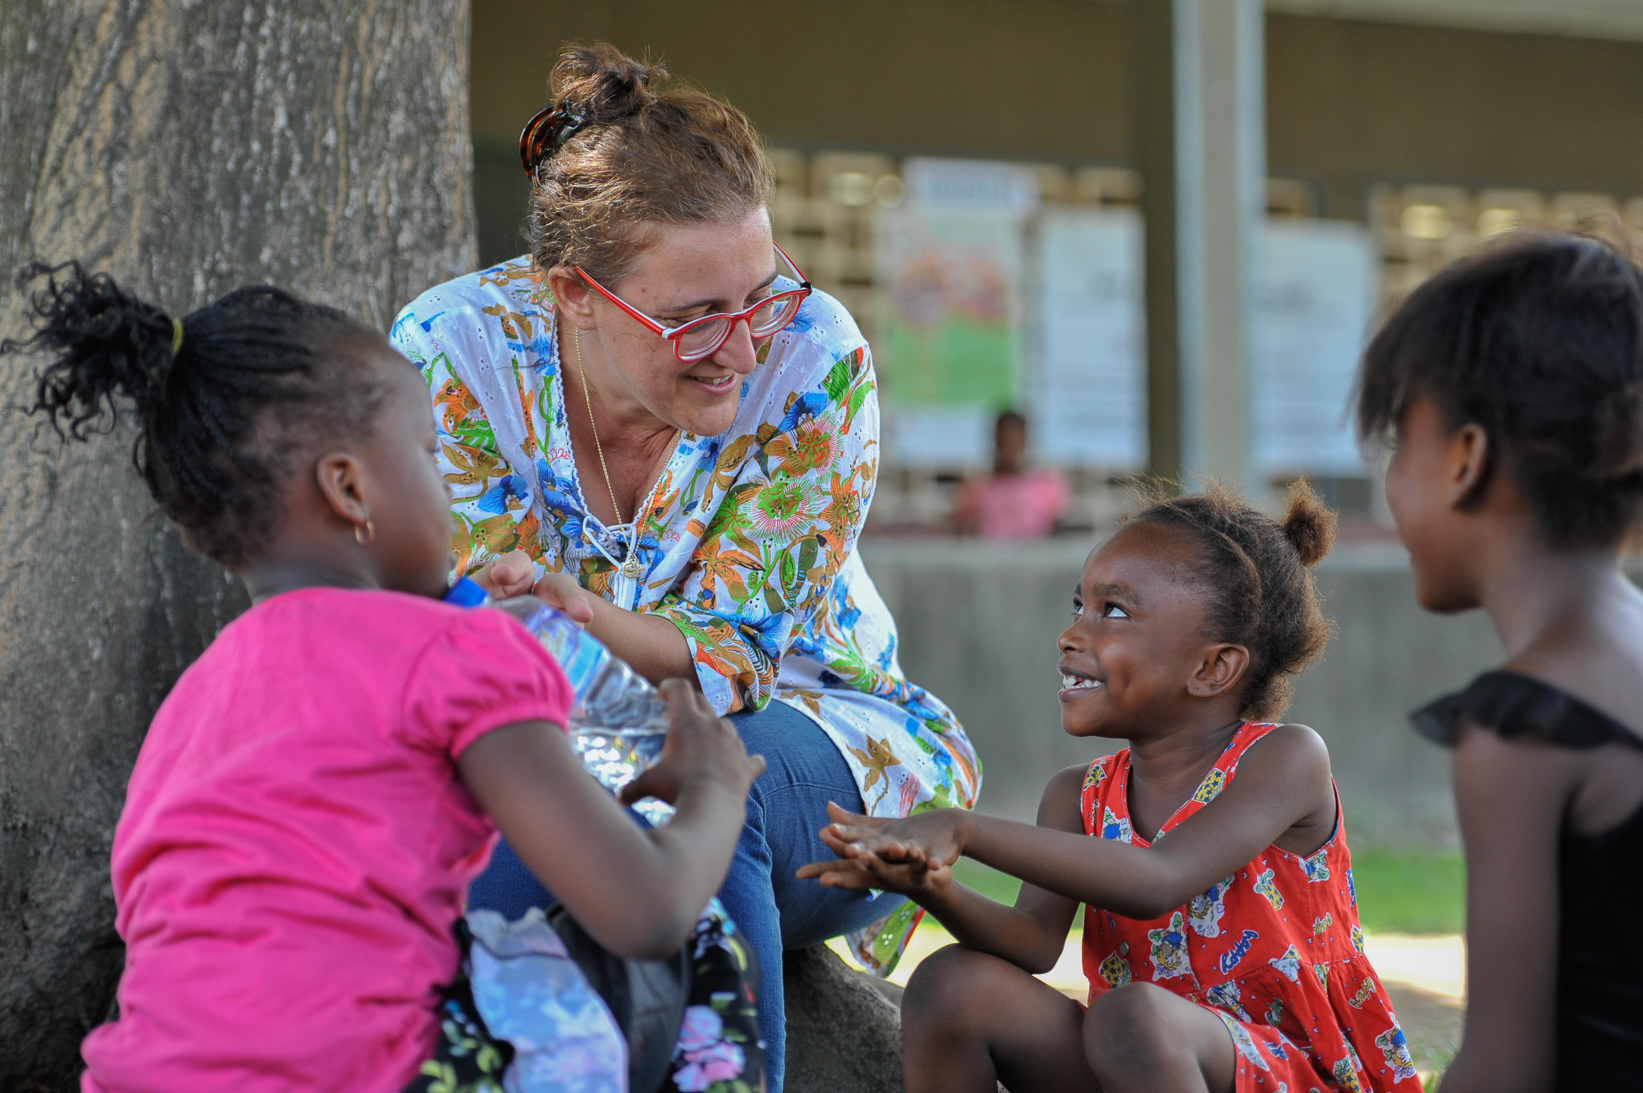
La Fondazione Rotary
St. Kizito Clinic
Lekki Lagos - Nigeria
Loving Gaze: WE CARE. DO YOU?
Riconosciamo e rispettiamo il valore e la dignità di ogni persona, senza barriere di genere, religione o etnia.
Il nostro impegno è di servire con cura, professionalità e gioia chi ci incontra nel bisogno.
Crediamo in un mondo dove le persone condividono il dono di uno sguardo amorevole.
III Congresso Distrettuale
Rimini 18/19 Giugno 2016
Governatore 2015 – 2016 Paolo Pasini
Emilia Romagna – Repubblica di San Marino
Notes:
3
3

Slide 4
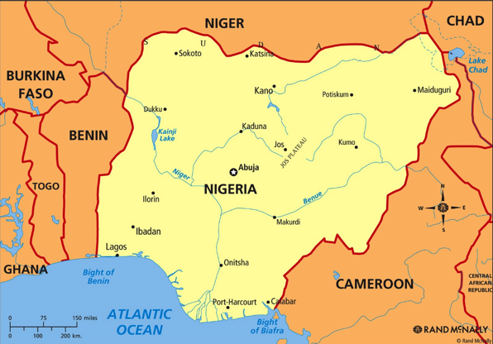
La Fondazione Rotary
St. Kizito Clinic
Lekki Lagos - Nigeria
Loving Gaze: opera esclusivamente in Nigeria
La Nigeria e’ una ex-colonia inglese, indipendente dal 1960, composta da 500 gruppi etnici.
Si trova sulla costa atlantica del continente africano, conta 185 milioni di abitanti con un’età media di 19 anni, 2,5% della popolazione mondiale, 25% della popolazione Africana. (Nigeria National Bureau of Statistics)
Aspettativa di vita 47 anni (Nigeria Center for Disease Control)
1 bambino su 8 muore prima dei 5 anni (30% cause perinatali, 21% Malaria, 15% Infezioni respiratorie, 10% Diarrea)
III Congresso Distrettuale
Rimini 18/19 Giugno 2016
Governatore 2015 – 2016 Paolo Pasini
Emilia Romagna – Repubblica di San Marino
Notes:
4
4

Slide 5
La Fondazione Rotary
St. Kizito Clinic
Lekki Lagos - Nigeria
Loving Gaze: opera esclusivamente in Nigeria
Lagos, dove Loving Gaze concentra gran parte delle sue attivita’, e’ una megalopoli di 21 milioni di abitanti.
E’ la capitale commerciale del paese e dell’Africa Occidentale.
Sede di intensa immigrazione di popolazioni rurali, fortemente aumentata negli ultimi anni a causa del terrorismo degli stati del Nord.
Pur essendoci alcuni milionari, il 76% della popolazione vive negli slums, senza accesso ad acqua potabile, elettricità, smaltimento dei rifiuti.
III Congresso Distrettuale
Rimini 18/19 Giugno 2016
Governatore 2015 – 2016 Paolo Pasini
Emilia Romagna – Repubblica di San Marino
Notes:
5
5

Slide 6
La Fondazione Rotary
St. Kizito Clinic
Lekki Lagos - Nigeria
Loving Gaze: le nostre aree di intervento
Sanità: 3 cliniche a Lagos e stazioni mobili (St Kizito Clinics)
70,000 pazienti ogni anno
Sicurezza Nutrizionale:
St Kizito Clinic si prende cura di circa 200 bambini ogni anno in condizioni critiche di malnutrizione
Progetto agricolo in Taraba State
Educazione alimentare (vs obesita’-diabete-malattie cardiovascolari)
Educazione: 3 scuole con 1,000 studenti
2 scuole a Lagos ed 1 in Taraba State
Servizi sociali: Microcredito e formazione professionale per 80 donne
Formazione: ad operatori sanitari, educatori scolastici, operatori socio-sanitari
III Congresso Distrettuale
Rimini 18/19 Giugno 2016
Governatore 2015 – 2016 Paolo Pasini
Emilia Romagna – Repubblica di San Marino
Notes:
6
6

Slide 7
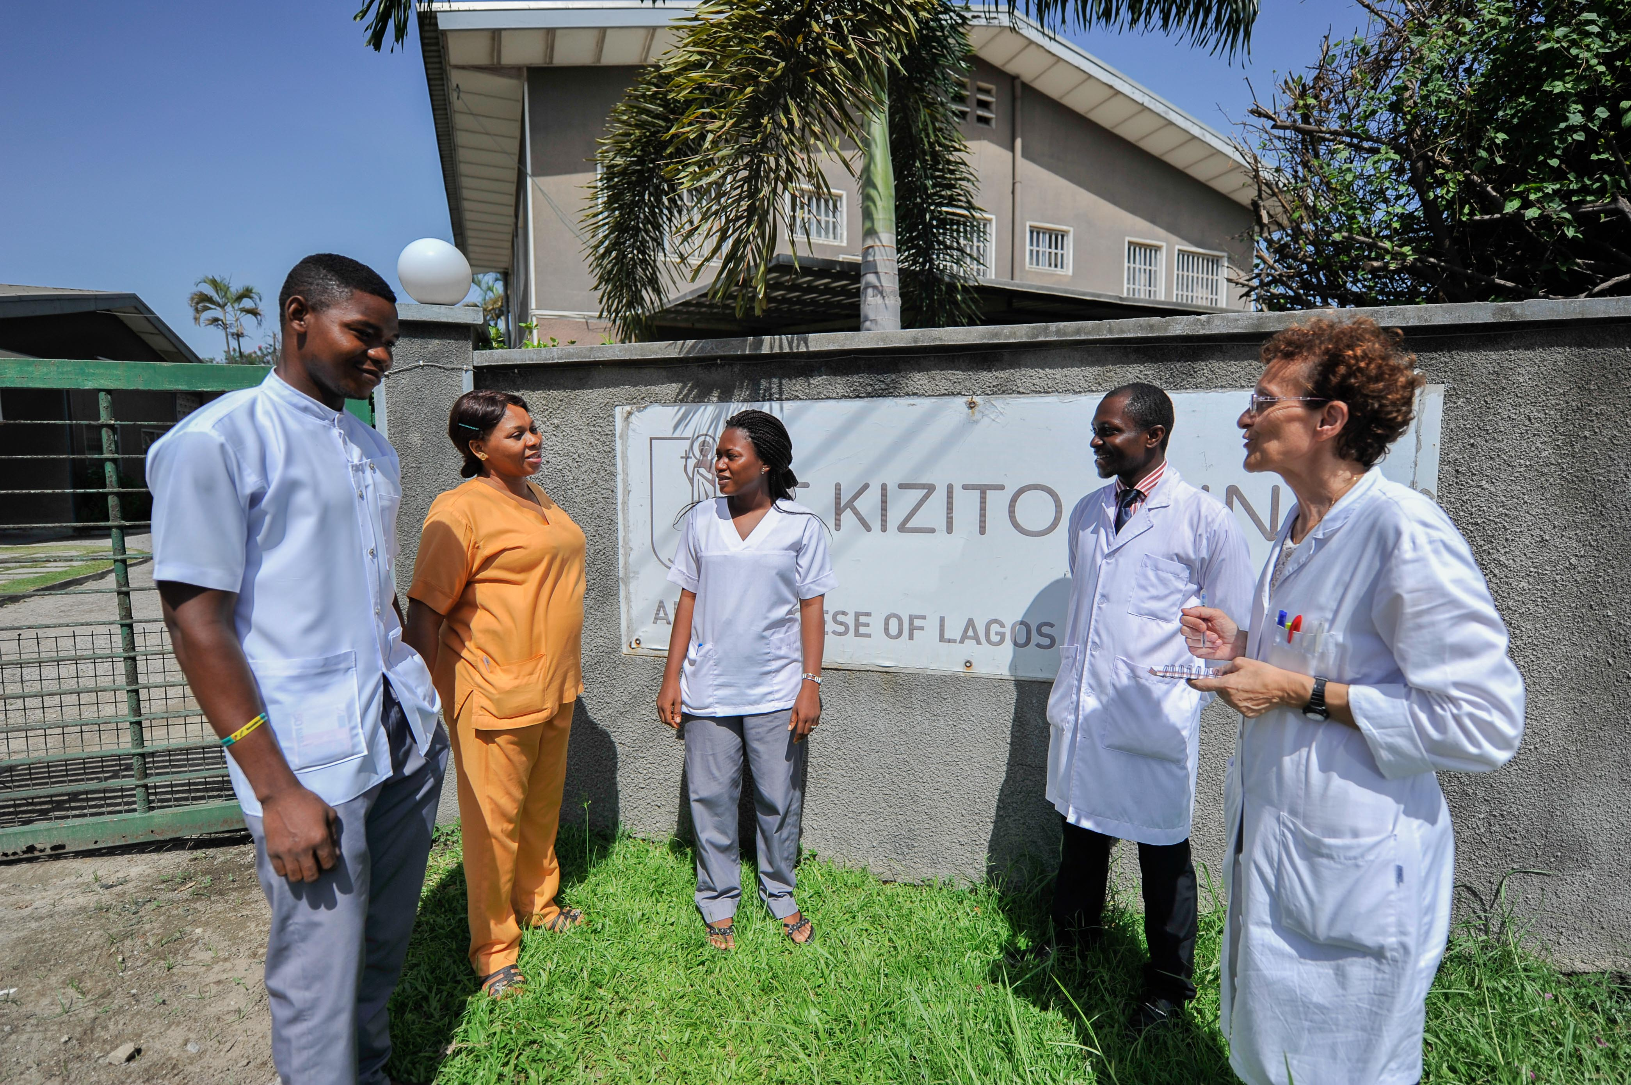
La Fondazione Rotary
St. Kizito Clinic
Lekki Lagos - Nigeria
Loving Gaze: Servizi Sanitari, St Kizito Clinics
Dal 1991 la Clinica St Kizito offre servizi sanitari di base, in particolare alle fasce piu’ vulnerabili della comunita’.
Le nostre cliniche sono in:
Jakande Estate, Lekki
Idi-Araba, in Mushin
Piccola clinica in Ikorodu
Stazioni mobili
Trattiamo 70,000 pazienti ogni anno
III Congresso Distrettuale
Rimini 18/19 Giugno 2016
Governatore 2015 – 2016 Paolo Pasini
Emilia Romagna – Repubblica di San Marino
Notes:
7
7

Slide 8
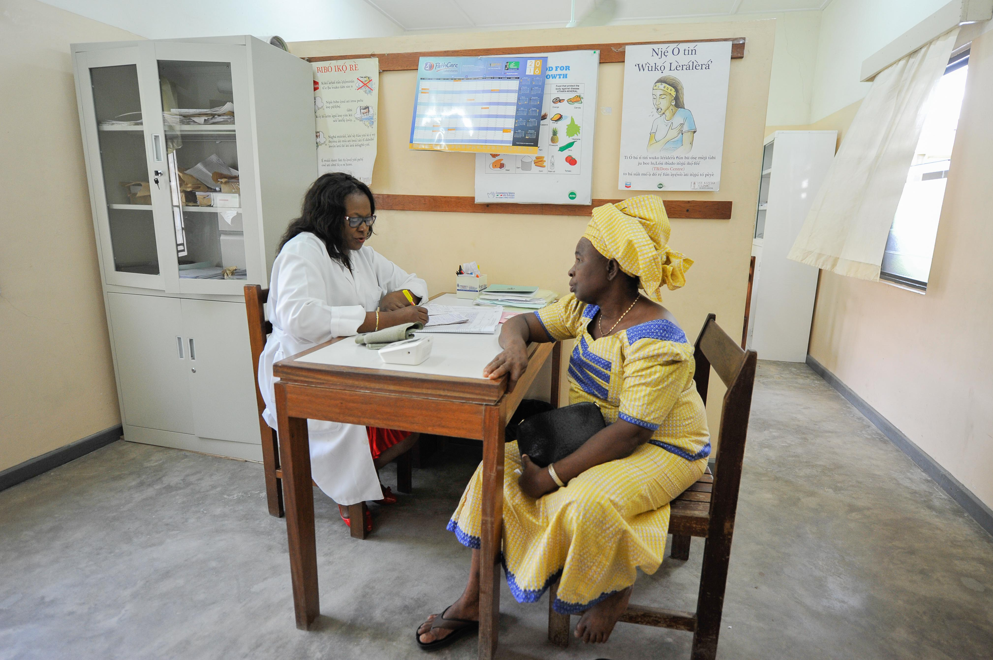
La Fondazione Rotary
St. Kizito Clinic
Lekki Lagos - Nigeria
Loving Gaze: Servizi Sanitari, St Kizito Clinics
Le nostre cliniche offrono:
Visite generali e trattamento delle piu’ comuni malattie (incluse Tubercolosi, HIV e Malaria)
Servizi per la maternità
Pediatria
Centro nutrizionale
Servizi per la salute della donna
Analisi di laboratorio
Radiologia ed Ecografia
Farmacia
Servizio Ambulanza
Screening sanitario per le aziende
Visite specialistiche: dentista, oculista, ginecologo
III Congresso Distrettuale
Rimini 18/19 Giugno 2016
Governatore 2015 – 2016 Paolo Pasini
Emilia Romagna – Repubblica di San Marino
Notes:
8
8

Slide 9
La Fondazione Rotary
St. Kizito Clinic
Lekki Lagos - Nigeria
St Kizito Clinic - Distretto 2072 – Fondazione Rotary
Sostenitori
Rotary Club
Rimini (Partner Internazionale)
Victoria Garden City, Lagos (Partner Locale)
Rimini Riviera
Riccione-Cattolica
Novafeltria-Alto Montefeltro
Bologna Valle del Samoggia
Vignola-Castelfranco Emilia-Bazzano
Distretto 2072
Fondazione Rotary
Beneficiario:
St Kizito Clinic, Lekki, Lagos, Nigeria
Progetto:
Progetto sanitario-umanitario, team di supporto e training formativo
Periodo: 16/05/2016 – 18/04/2018
III Congresso Distrettuale
Rimini 18/19 Giugno 2016
Governatore 2015 – 2016 Paolo Pasini
Emilia Romagna – Repubblica di San Marino
Notes:
9
9

Slide 10
La Fondazione Rotary
St. Kizito Clinic
Lekki Lagos - Nigeria
Formazione e attenzione ai bisogni della comunita’ locale.
Il progetto è stato costruito tenendo conto di due elementi fondamentali della esperienza di Loving Gaze:
Il valore chiave dell’ educazione e della formazione non solo in ambito scolastico, ma anche socio-sanitario per erogare un servizio di qualità e veramente efficace
La promozione di servizi finalizzati a rispondere ai bisogni emergenti della comunità locale.
Il progetto intende potenziare attività già avviate, che siano successivamente sostenibili.
III Congresso Distrettuale
Rimini 18/19 Giugno 2016
Governatore 2015 – 2016 Paolo Pasini
Emilia Romagna – Repubblica di San Marino
Notes:
10
10

Slide 11
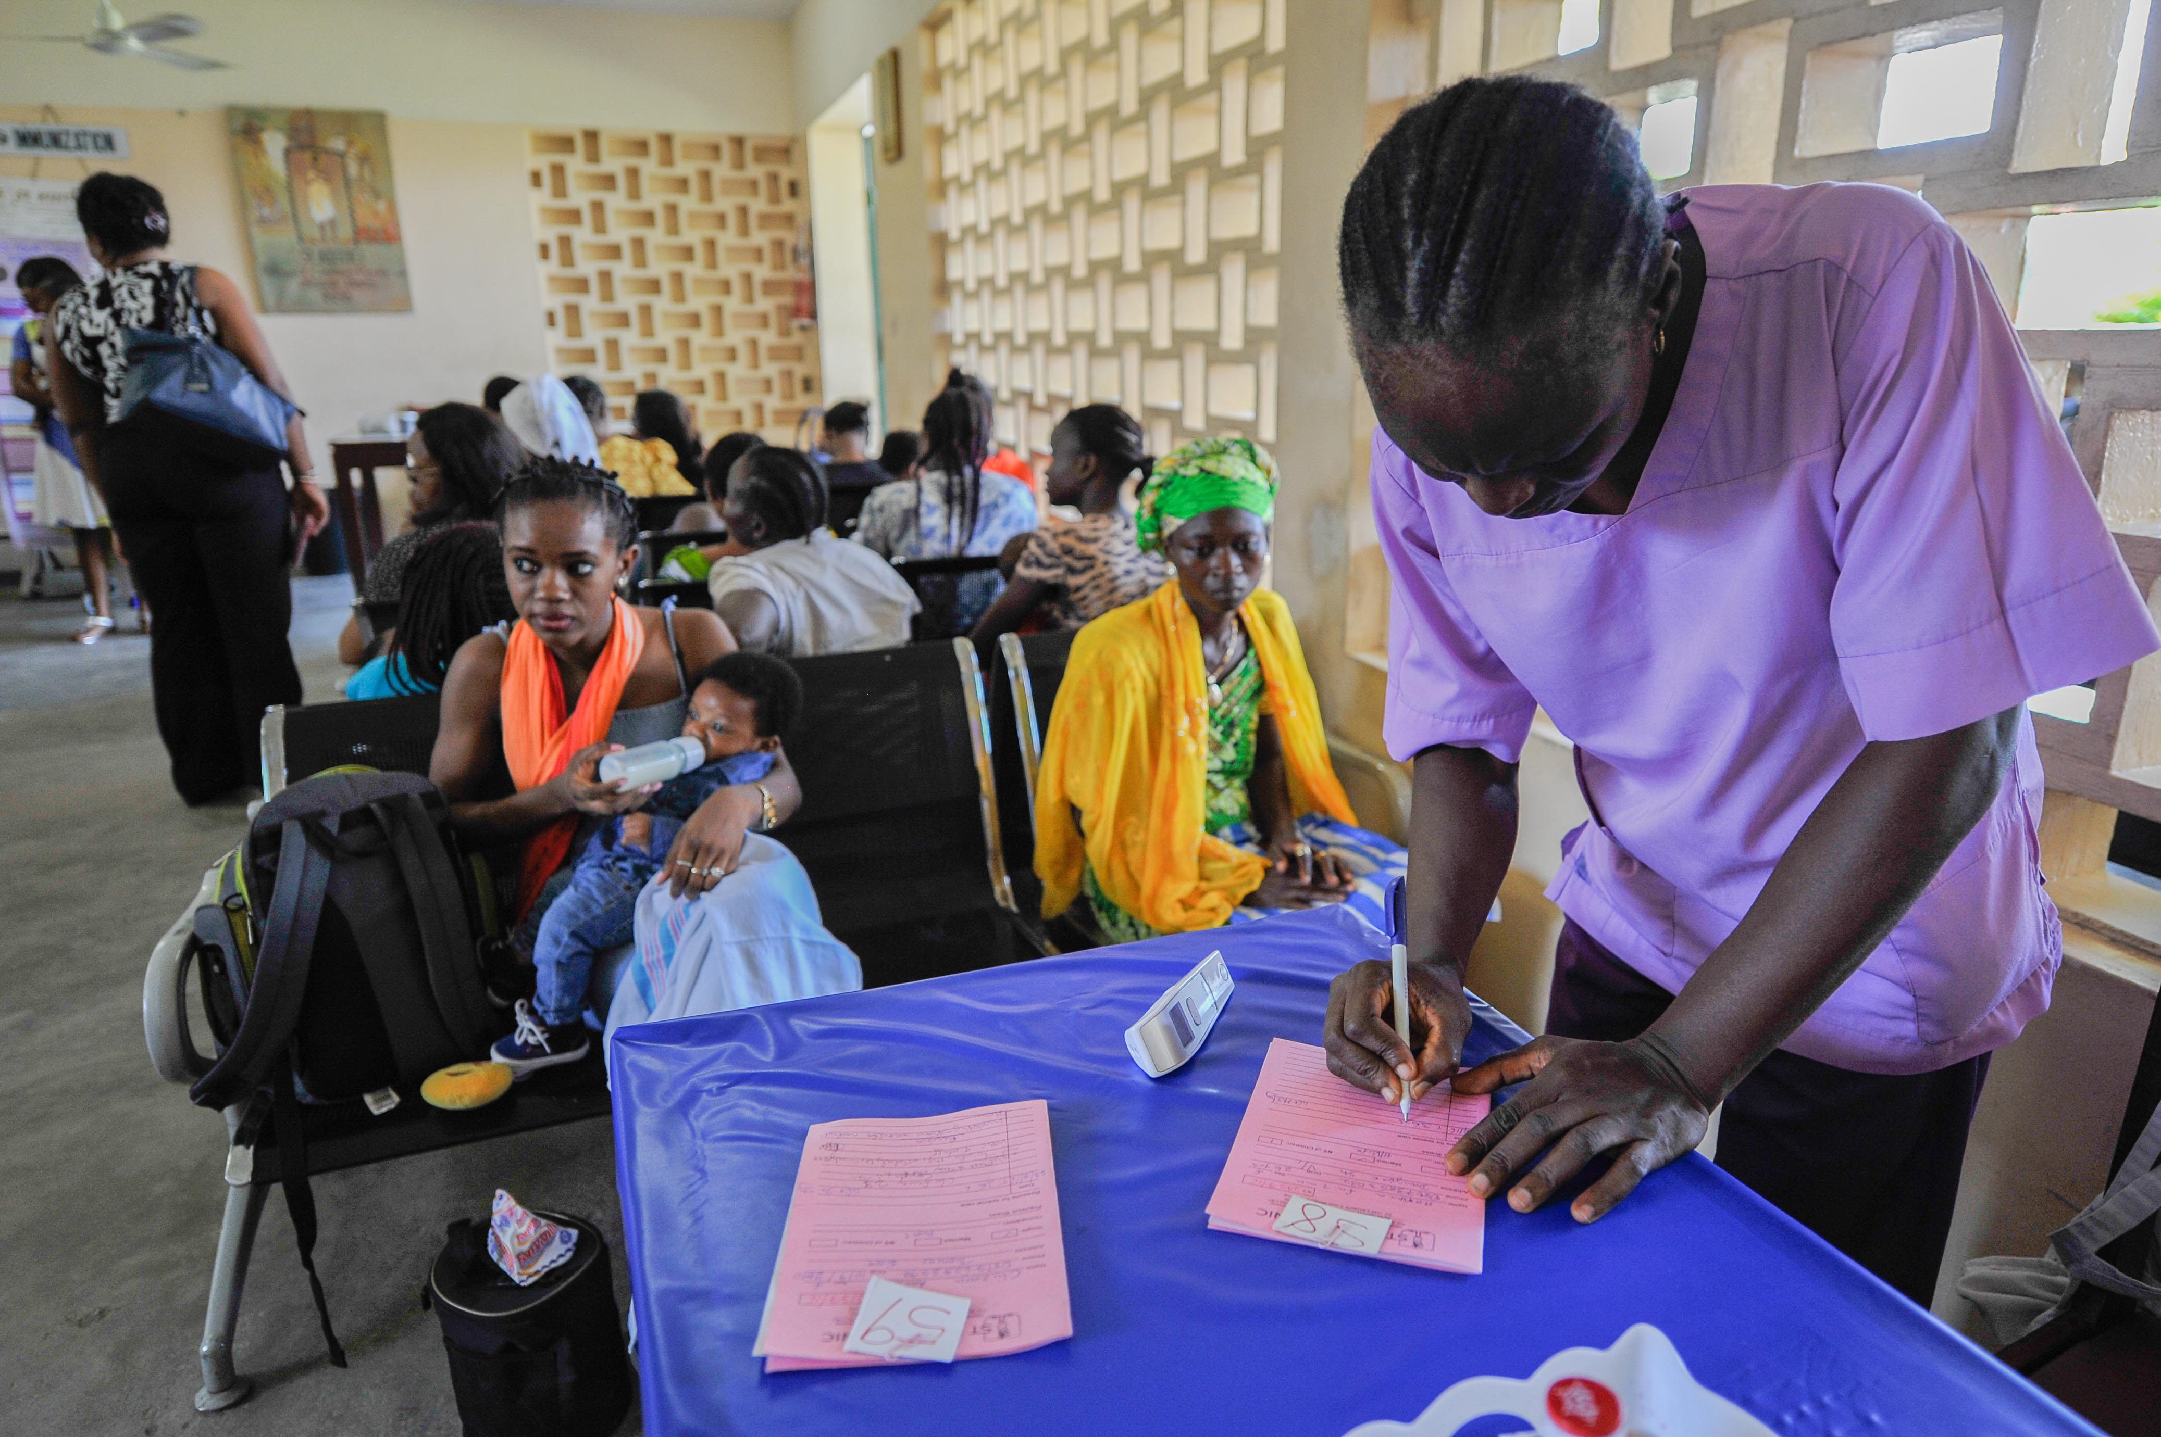
La Fondazione Rotary
St. Kizito Clinic
Lekki Lagos - Nigeria
Linee guida del progetto: attrezzature e formazione sanitaria
Ne è nato un progetto che opererà in due direzioni:
Donazione di attrezzature, per potenziare le infrastrutture già presenti
Formazione del personale attraverso eventi formativi supportati da personale volontario italiano altamente qualificato, nelle aree di attività con maggiore impatto sulla comunità locale secondo le necessità prioritarie individuate.
III Congresso Distrettuale
Rimini 18/19 Giugno 2016
Governatore 2015 – 2016 Paolo Pasini
Emilia Romagna – Repubblica di San Marino
Notes:
11
11

Slide 12
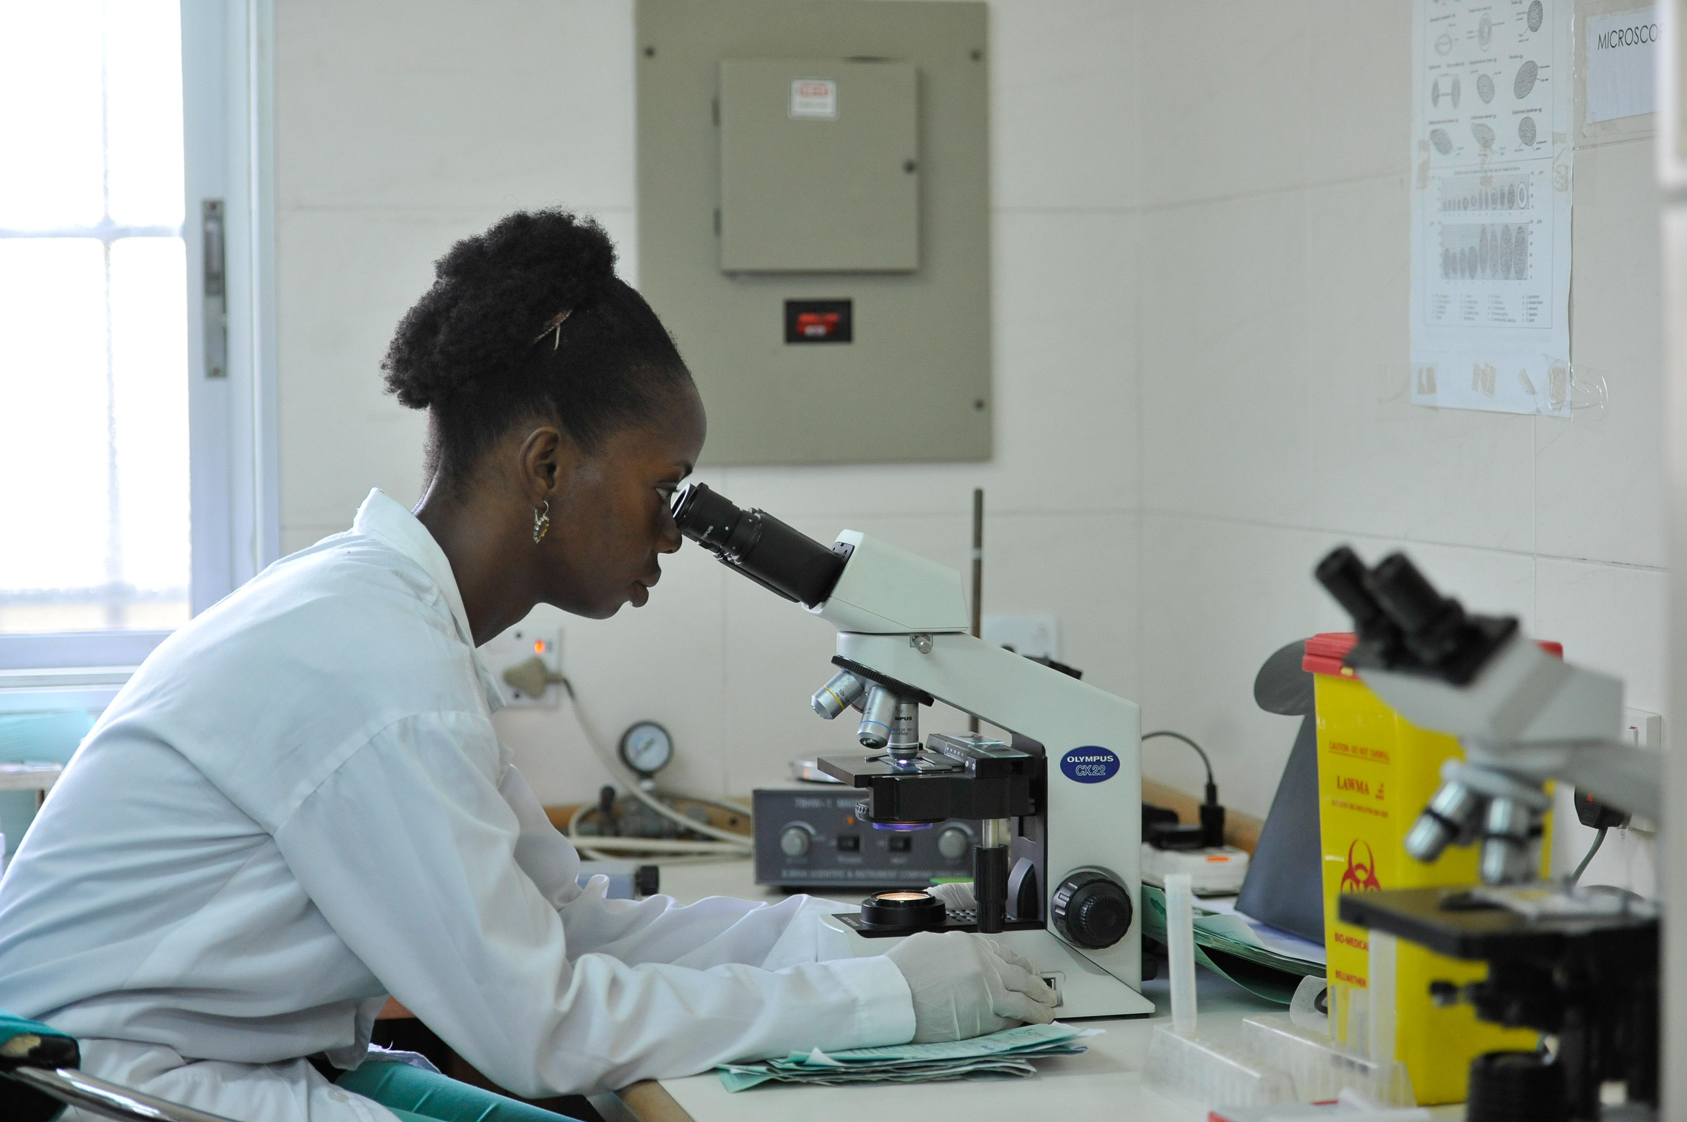
La Fondazione Rotary
St. Kizito Clinic
Lekki Lagos - Nigeria
Rotary e St Kizito Clinic hanno individuato 4 obiettivi primari
Sono stati individuati 4 obbiettivi primari:
Tubercolosi
Controllo della Tubercolosi (TB)
Tubercolosi resistente alla multiterapia (MDRTB)
TB/HIV ed altre patologie associate
Formazione Basic Life Support
Formazione per assistenza alla Maternità
Prevenzione del Cancro della Cervice Uterina
III Congresso Distrettuale
Rimini 18/19 Giugno 2016
Governatore 2015 – 2016 Paolo Pasini
Emilia Romagna – Repubblica di San Marino
Notes:
12
12

Slide 13
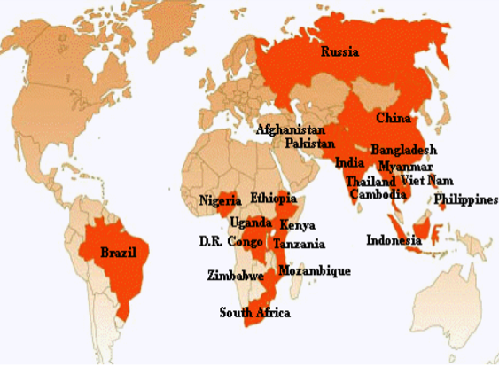
La Fondazione Rotary
St. Kizito Clinic
Lekki Lagos - Nigeria
Obiettivo 1: controllo TB, MDRTB, TB-HIV, altre patologie associate
La Nigeria è tra i paesi con maggiore incidenza TB
La Nigeria è attualmente al 5° posto
Ogni anno :
450.000 nuovi casi
150.000 decessi
16% casi notificati
17% resistenti alla multiterapia
(WHO Global TB report 2015)
III Congresso Distrettuale
Rimini 18/19 Giugno 2016
Governatore 2015 – 2016 Paolo Pasini
Emilia Romagna – Repubblica di San Marino
Notes:
13
13

Slide 14
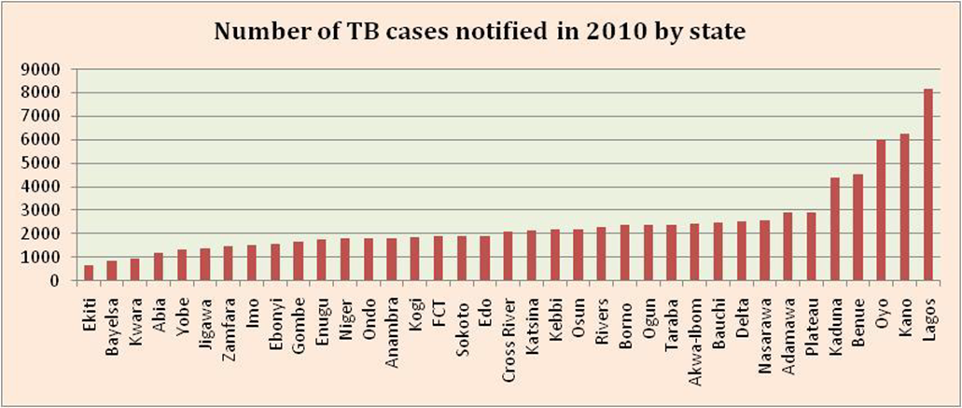
La Fondazione Rotary
St. Kizito Clinic
Lekki Lagos - Nigeria
Lagos: la piu’ alta incidenza TB in Nigeria
A Lagos si registra il 10% dei casi di TB di tutto il paese
III Congresso Distrettuale
Rimini 18/19 Giugno 2016
Governatore 2015 – 2016 Paolo Pasini
Emilia Romagna – Repubblica di San Marino
Notes:
14
14

Slide 15
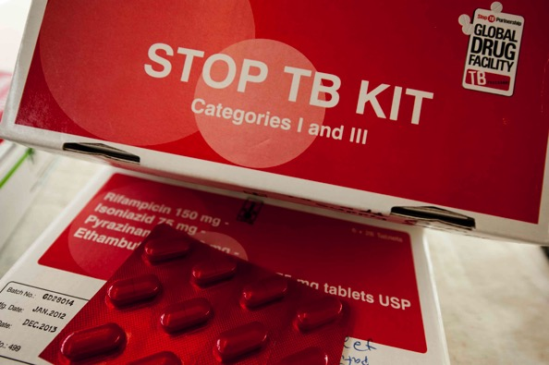
La Fondazione Rotary
St. Kizito Clinic
Lekki Lagos - Nigeria
St Kizito Clinic: 120 pazienti TB ogni anno
Dal 2005 nella nostra clinica di Lekki il centro TB/DOTS (terapia sotto diretta osservazione) opera in collaborazione con Ministero della Salute, come centro satellite del programma nazionale per la TB (NTBLCP).
120 casi trattati ogni anno
20% co-infezioni TB/HIV
III Congresso Distrettuale
Rimini 18/19 Giugno 2016
Governatore 2015 – 2016 Paolo Pasini
Emilia Romagna – Repubblica di San Marino
Notes:
15
15

Slide 16
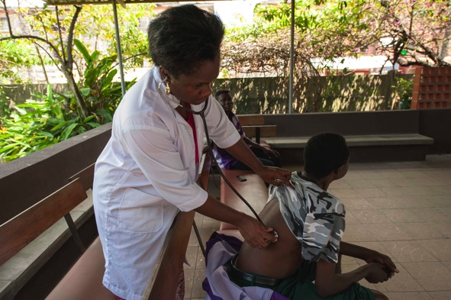
La Fondazione Rotary
St. Kizito Clinic
Lekki Lagos - Nigeria
Obiettivo 1: controllo TB, MDRTB, TB-HIV, altre patologie associate
Intervento Fondazione Rotary a supporto pazienti TB St Kizito Clinic
Donazione di apparecchiature
Microscopio a Fluorescenza
Vaso Anaerobico
Centrifuga
Lampada a luce ultravioletta
Formazione
Invio di team di volontari
Tre giorni di formazione per quaranta operatori sanitari
III Congresso Distrettuale
Rimini 18/19 Giugno 2016
Governatore 2015 – 2016 Paolo Pasini
Emilia Romagna – Repubblica di San Marino
Notes:
16
16

Slide 17
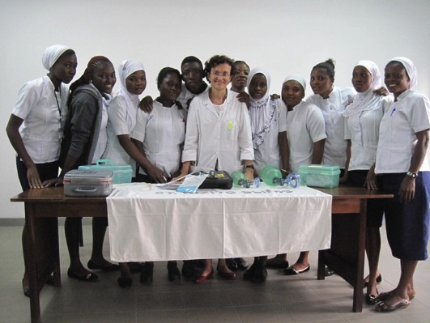
La Fondazione Rotary
St. Kizito Clinic
Lekki Lagos - Nigeria
Obiettivo 2: Formazione Basic Life Support
Il BLS (Basic Life Support), cioè le manovre salva-vita in caso di arresto cardio respiratorio, è universalmente raccomandato per il trattamento delle emergenze in ogni ambiente, non solo in ambito clinico.
Training in BLS (Basic Life Support) per 40 operatori sanitari, in 3 sessioni.
La Clinica St Kizito è dotata dei presidi essenziali per l’addestramento e per il trattamento delle emergenze cardio-respiratorie, ma solo una formazione adeguata può permetterne un uso appropriato ed efficace.
Nella nostra area può essere particolarmente utile l’addestramento di personale delle scuole e dei campi sportivi.
III Congresso Distrettuale
Rimini 18/19 Giugno 2016
Governatore 2015 – 2016 Paolo Pasini
Emilia Romagna – Repubblica di San Marino
Notes:
17
17

Slide 18
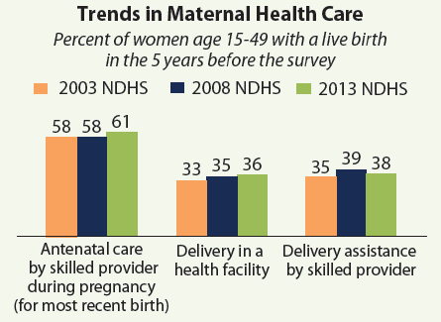
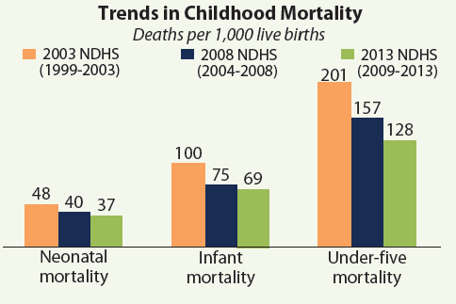
La Fondazione Rotary
St. Kizito Clinic
Lekki Lagos - Nigeria
Obiettivo 3: Formazione Assistenza Maternità
La Nigeria è al 2° posto al mondo fra i paesi a maggiore incidenza di morte materna
2013 Nigeria Demographic and Health Survey (NDHS)
III Congresso Distrettuale
Rimini 18/19 Giugno 2016
Governatore 2015 – 2016 Paolo Pasini
Emilia Romagna – Repubblica di San Marino
Notes:
18
18

Slide 19
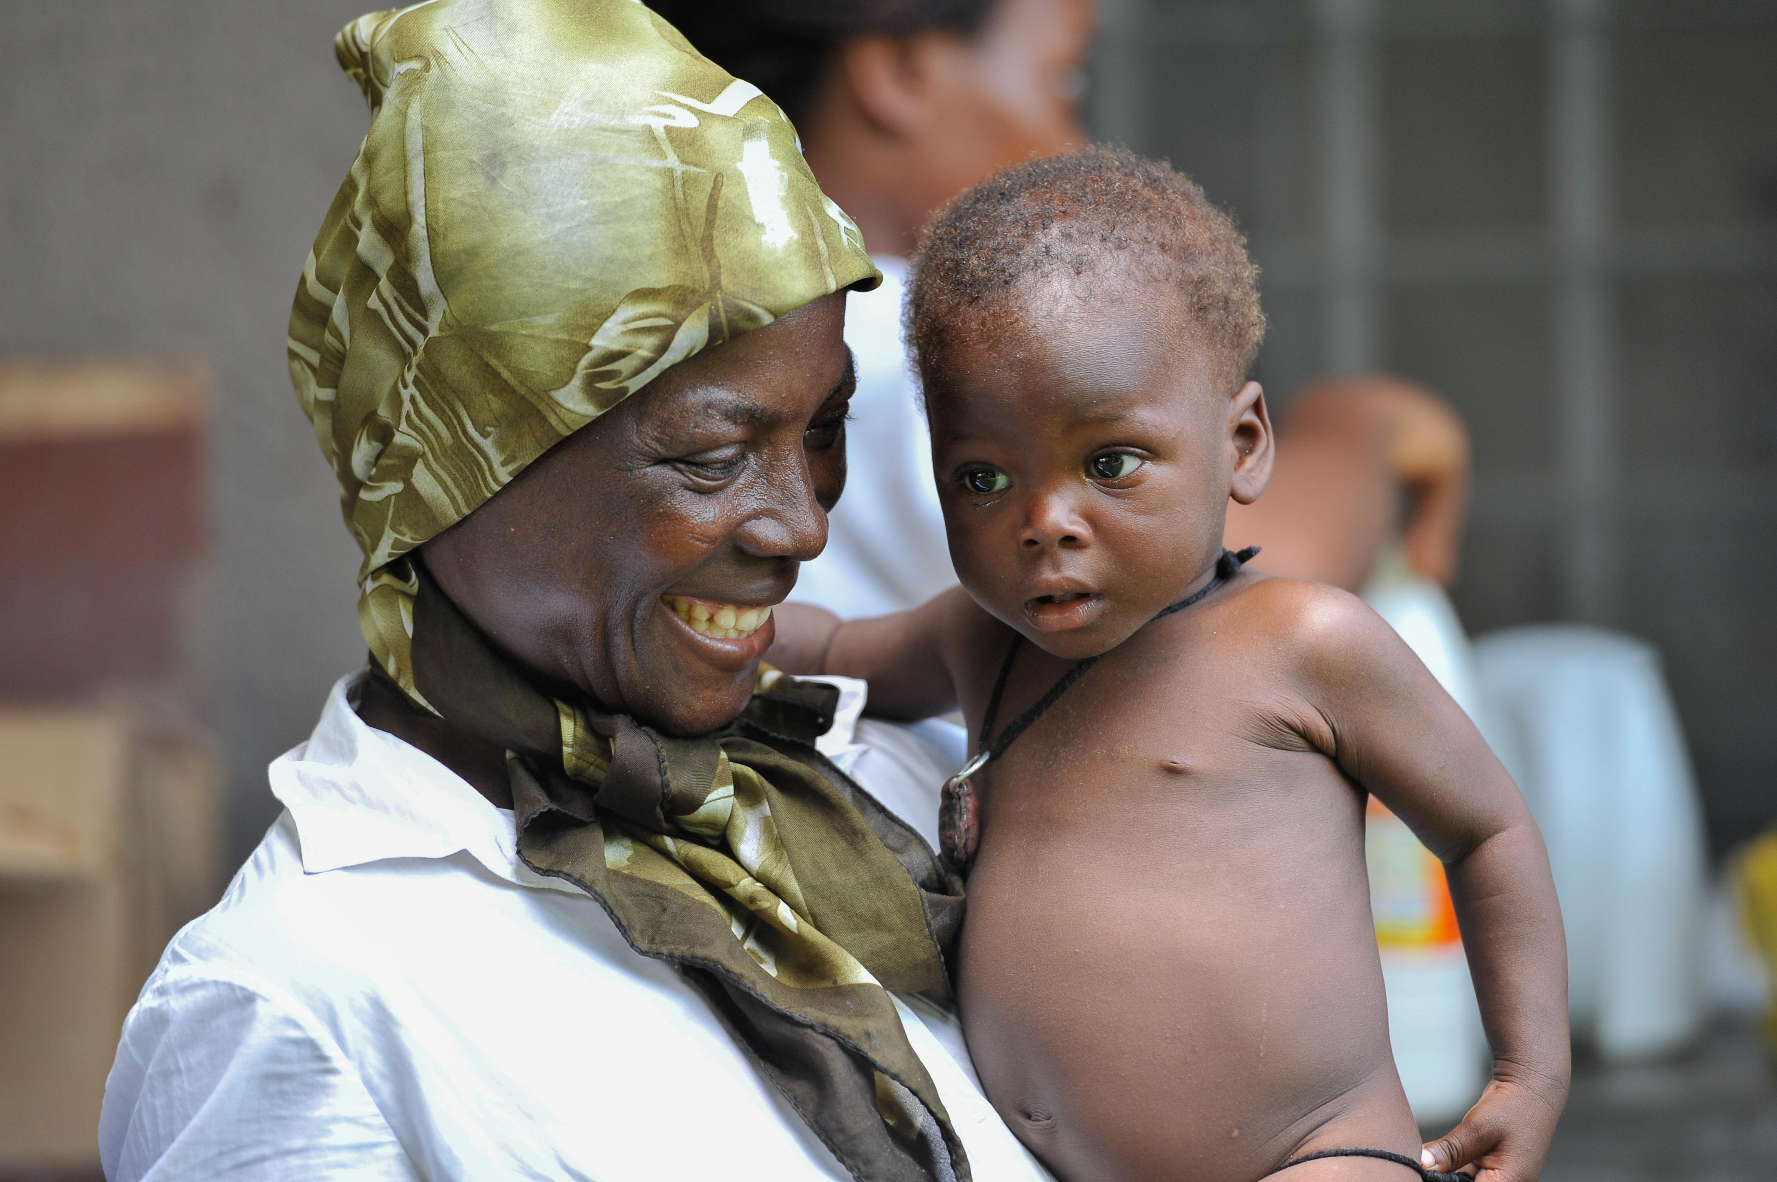
La Fondazione Rotary
St. Kizito Clinic
Lekki Lagos - Nigeria
Obiettivo 3: Formazione Assistenza Maternita’
La Clinica St Kizito fin dall’inizio, ha erogato il servizio di monitoraggio di gravidanza e post-partum, riferendo le pazienti per il parto a strutture di livello superiore.
St Kizito Clinic - Report 2015
1273 donne in monitoraggio di gravidanza
783 visite ostetriche post-partum:
• 52% dei parti spontanei è assistito da personale qualificato
• 15% è sottoposto a Taglio Cesareo
• 33% dei parti non è assistito da personale qualificato
III Congresso Distrettuale
Rimini 18/19 Giugno 2016
Governatore 2015 – 2016 Paolo Pasini
Emilia Romagna – Repubblica di San Marino
Notes:
19
19

Slide 20
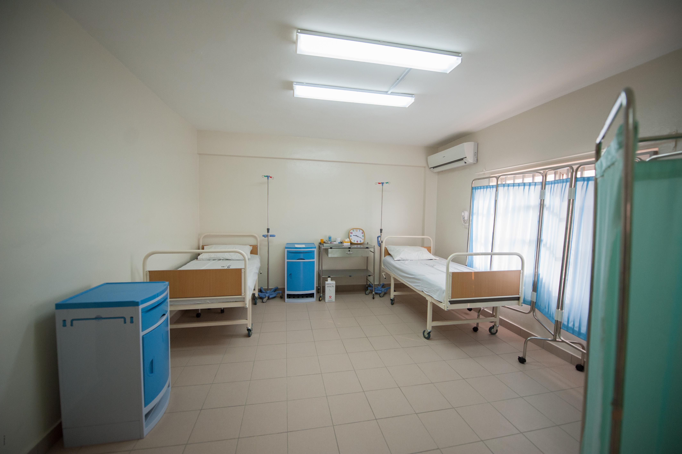
La Fondazione Rotary
St. Kizito Clinic
Lekki Lagos - Nigeria
Obiettivo 3: Formazione Assistenza Maternita’
Dall’inizio del 2016 è invece stata aperta la Maternità in St Kizito Clinic, per includere la assistenza al parto a basso rischio.
Si tratta di un passo notevole di qualità e di continuità nella assistenza alla maternità.
III Congresso Distrettuale
Rimini 18/19 Giugno 2016
Governatore 2015 – 2016 Paolo Pasini
Emilia Romagna – Repubblica di San Marino
Notes:
20
20

Slide 21
La Fondazione Rotary
St. Kizito Clinic
Lekki Lagos - Nigeria
Obiettivo 3: Formazione Assistenza Maternità
L’intervento della Fondazione Rotary consistera’ in un training di assistenza alla maternità cosi’ articolato:
Prenatale
Travaglio e parto
Neonatale
Postnatale
3 giorni di training per 40 operatori sanitari
III Congresso Distrettuale
Rimini 18/19 Giugno 2016
Governatore 2015 – 2016 Paolo Pasini
Emilia Romagna – Repubblica di San Marino
Notes:
21
21

Slide 22
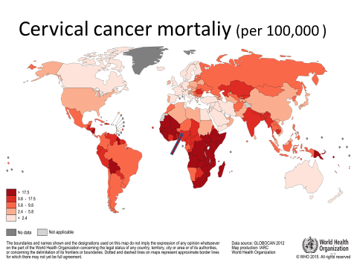
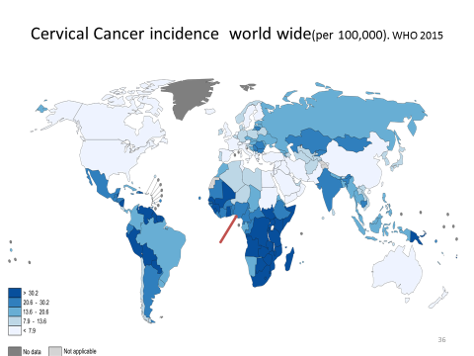
La Fondazione Rotary
St. Kizito Clinic
Lekki Lagos - Nigeria
Obiettivo 4: Prevenzione del cancro della cervice uterina
III Congresso Distrettuale
Rimini 18/19 Giugno 2016
Governatore 2015 – 2016 Paolo Pasini
Emilia Romagna – Repubblica di San Marino
Notes:
22
22

Slide 23
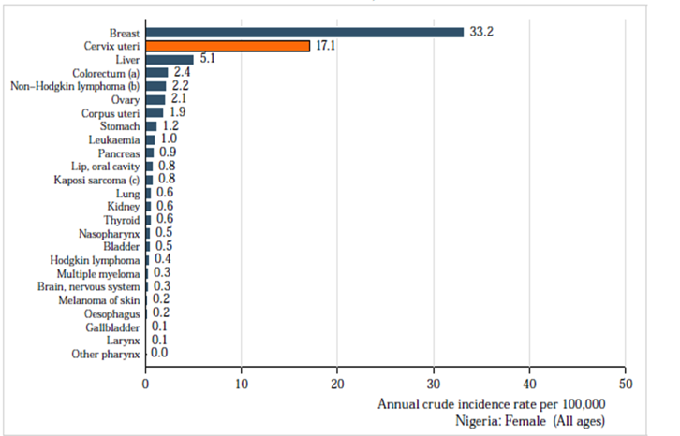
La Fondazione Rotary
St. Kizito Clinic
Lekki Lagos - Nigeria
Obiettivo 4: Prevenzione del cancro della cervice uterina
Incidenza del cancro della cervice in rapporto ad altri tipi di tumore in Nigeria (IARC 2013 )
III Congresso Distrettuale
Rimini 18/19 Giugno 2016
Governatore 2015 – 2016 Paolo Pasini
Emilia Romagna – Repubblica di San Marino
Notes:
23
23

Slide 24
La Fondazione Rotary
St. Kizito Clinic
Lekki Lagos - Nigeria
Obiettivo 4: Prevenzione del cancro della cervice uterina
Il cancro della cervice uterina può essere prevenuto e curato se diagnosticato in fase precoce.
Un’efficace procedura di prevenzione è lo screening periodico: “see & treat”.
St Kizito Clinic opera ogni anno questo tipo di screening per oltre 1,000 donne, sia all’interno della clinica che attraverso campagne di screening su territorio.
Ha organizzato trainings per diffondere questo metodo di screening, formando 415 operatori sanitari, pubblici e privati.
III Congresso Distrettuale
Rimini 18/19 Giugno 2016
Governatore 2015 – 2016 Paolo Pasini
Emilia Romagna – Repubblica di San Marino
Notes:
24
24

Slide 25
La Fondazione Rotary
St. Kizito Clinic
Lekki Lagos - Nigeria
Obiettivo 4: Prevenzione del cancro della cervice uterina
“See”: VIA-VILI
(screening con metodo visivo)
Unica visita,
Risultato immediato,
Molto sensibile,
Non necessario il laboratorio,
Basso costo,
Facile apprendimento,
Eseguibile anche fuori da strutture sanitarie
“& Treat”: CRIOTERAPIA
Trattamento dei casi positivi, rimozione delle lesioni pre-cancerose
III Congresso Distrettuale
Rimini 18/19 Giugno 2016
Governatore 2015 – 2016 Paolo Pasini
Emilia Romagna – Repubblica di San Marino
Notes:
25
25

Slide 26
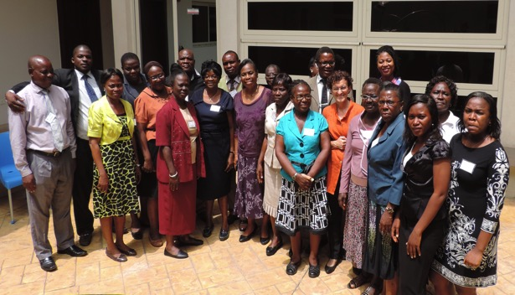
La Fondazione Rotary
St. Kizito Clinic
Lekki Lagos - Nigeria
Obiettivo 4: Prevenzione del cancro della cervice uterina
Interventi del Rotary:
Donazione di apparecchiature
Apparecchio per Crioterapia
Formazione, invio di team di volontari.
3 giorni di formazione per 40 operatori sanitari
III Congresso Distrettuale
Rimini 18/19 Giugno 2016
Governatore 2015 – 2016 Paolo Pasini
Emilia Romagna – Repubblica di San Marino
Notes:
26
26

Slide 27
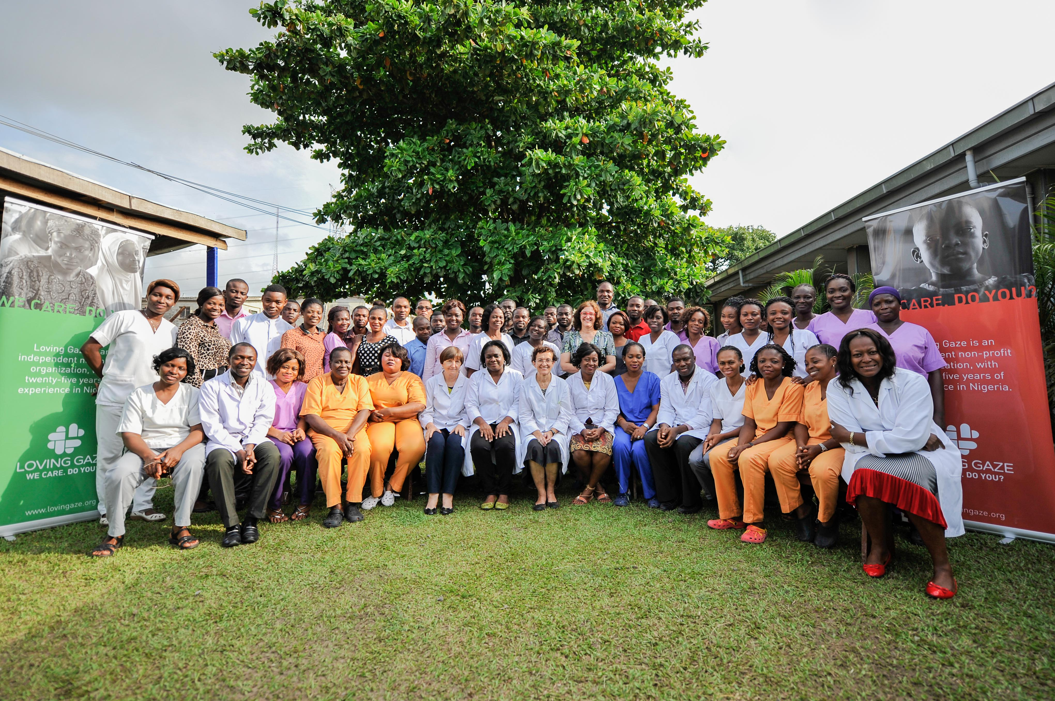
La Fondazione Rotary
St. Kizito Clinic
Lekki Lagos - Nigeria
GRAZIE!
Loving Gaze
ringrazia vivamente
i club,
il Distretto 2072
e la Fondazione Rotary
per il sostegno
a St. Kizito Clinic.
III Congresso Distrettuale
Rimini 18/19 Giugno 2016
Governatore 2015 – 2016 Paolo Pasini
Emilia Romagna – Repubblica di San Marino
Notes:
27
27

